Slide 1
Rozvoj inovatívnych foriem vzdelávania na Univerzite Mateja Bela v Banskej Bystrici ITMS 26110230077
Vzdelávacie portály
Ing. Dana Horváthová, PhD.
Moderné vzdelávanie pre vedomostnú spoločnosť/Projekt je spolufinancovaný zo zdrojov EÚ

Slide 2
Vzdelávací portál
špeciálne navrhnutá webová stránka,
ktorá ponúka používateľovi celý rad
vzdelávacích služieb
základným jadrom funkčnosti vzdelávacích portálov je schopnosť poskytovať individuálny a užívateľom špecifikovaný obsah

Slide 3
Vzdelávací portál
registrovaným študentom sa po prihlásení
zobrazujú kurzy na ktoré sa môžu prihlásiť,
informácie o nich, a mnoho ďalšieho
takéto webové stránky obsahujú verejné a súkromné sekcie, umožňujú vyhľadávať
dáta a pracovať s rôznymi nástrojmi
hĺbka a šírka poskytovaných informácii sa značne líšia a závisia od daného vzdelávacieho portálu

Slide 4
Pravidlá pre vytvorenie kurzu
Nato aby sme mohli vytvoriť zaujímavý e-learningový kurz, musíme si na začiatku zadefinovať tieto pravidlá:
Správne určiť cieľovú skupinu
Definovať základný cieľ
Navigácia v kurze musí byť jednoduchá
Nepracovať s veľkým množstvom informácií naraz
Tvoriť vizuálne príťažlivý kurz
Pravidelne kurz aktualizovať
Zabezpečiť spätnú väzbu

Slide 5
Výhody vzdelávacích portálov
Študenti sa môžu učiť svojím vlastným tempom a z ľubovoľného miesta, ktoré im najlepšie vyhovuje.
Úspešne zakončený elektronický kurz pomáha budovať sebavedomie a sebadôveru vo vlastné sily a inteligenciu. Taktiež podporuje chuť ďalej sa rozvíjať a preberať zodpovednosť za vlastné vzdelávanie.
Takýto spôsob štúdia znamená zapojenie viacerých zmyslov, a tým zvyšuje zapamätateľnosť učiva. Študent číta, vidí, počuje, rieši úlohy, testuje sa a dostáva spätnú väzbu.
Umožňuje rozvíjať počítačové a internetové zručnosti.

Slide 6
Nevýhody vzdelávacích portálov
Vysoké vstupné náklady na počítačové vybavenie a technológie.
Nepoužiteľné v niektorých oblastiach výučby, kde je nutná osobná skúsenosť a praktický nácvik.
Neočakávané technické problémy, ktoré môžu brániť v učení.

Slide 7
Portál – tuul.sk
všetok dostupný vzdelávací materiál sa nachádza na hlavnej stránke prihláseného užívateľa
študent má možnosť buď si vyfiltrovať zo zoznamu, čo konkrétne hľadá, alebo si prípadne podľa záujmu vybrať jednu zo zobrazených tém na stránke
moderný, prehľadný, jednoduchý dizajn stránky

Slide 8
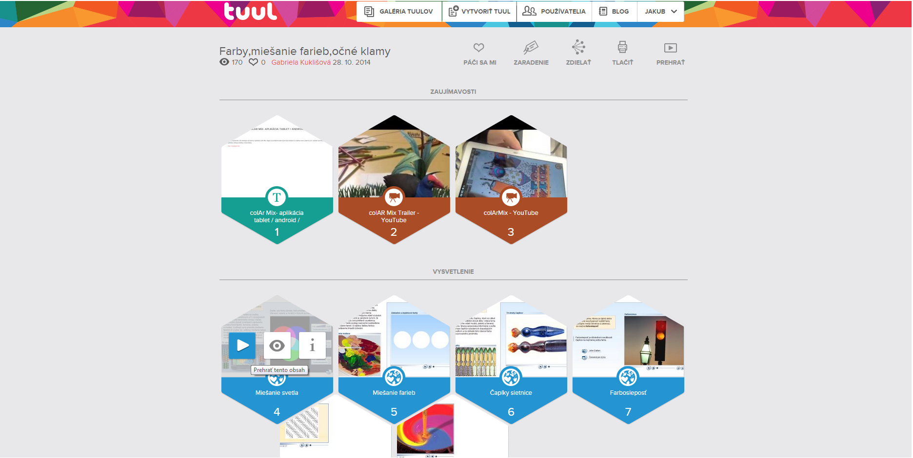
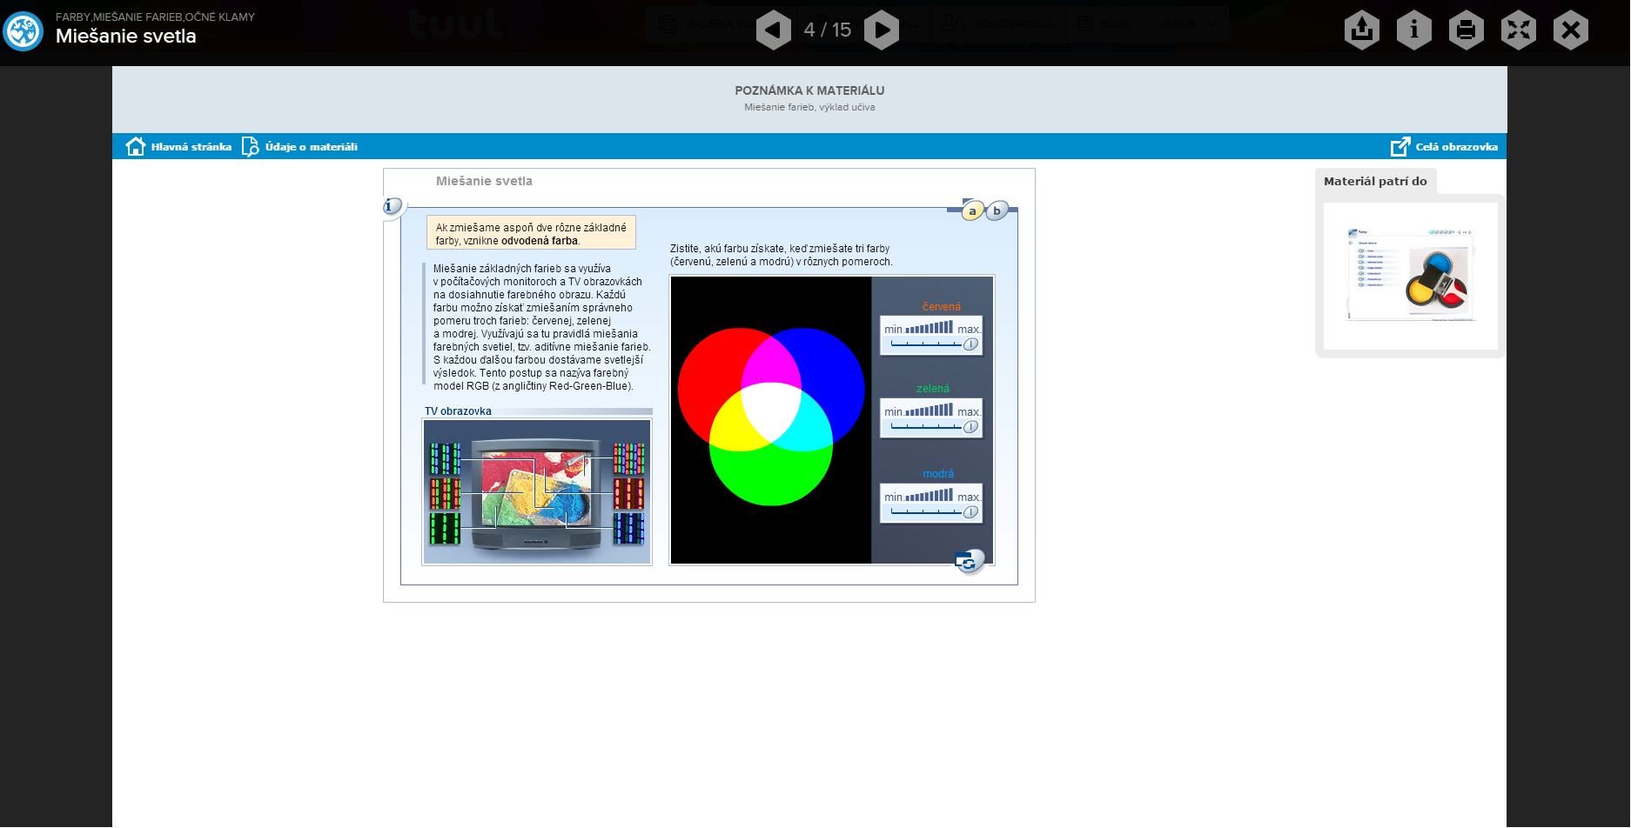
Portál – tuul.sk

Slide 9
Portál – planetavedomosti.sk
obsahuje viac ako 30 000 vzdelávacích materiálov z matematiky, fyziky, chémie, biológie a prírodovedy
obsah je spracovaný vo forme videí, animácií, simulácií, prezentácií, ilustrácií, 3D modelov, obrázkov, fotografií, interaktívnych cvičení a lekcií
materiály na portáli sú sprístupnené podľa predmetov a úrovní, a taktiež podľa tematických celkov definovaných Štátnym vzdelávacím programom

Slide 10
Portál – planetavedomosti.sk

Slide 11
Portál – codeacademy.com
kurzy z oblasti informačných technológií
konkrétne technológie z oblasti programovania webových aplikácii
umožňuje získavanie motivačných odznakov
užívateľ si môže priamo overiť nadobudnuté vedomosti na predpripravených zadaniach v online editoroch

Slide 12
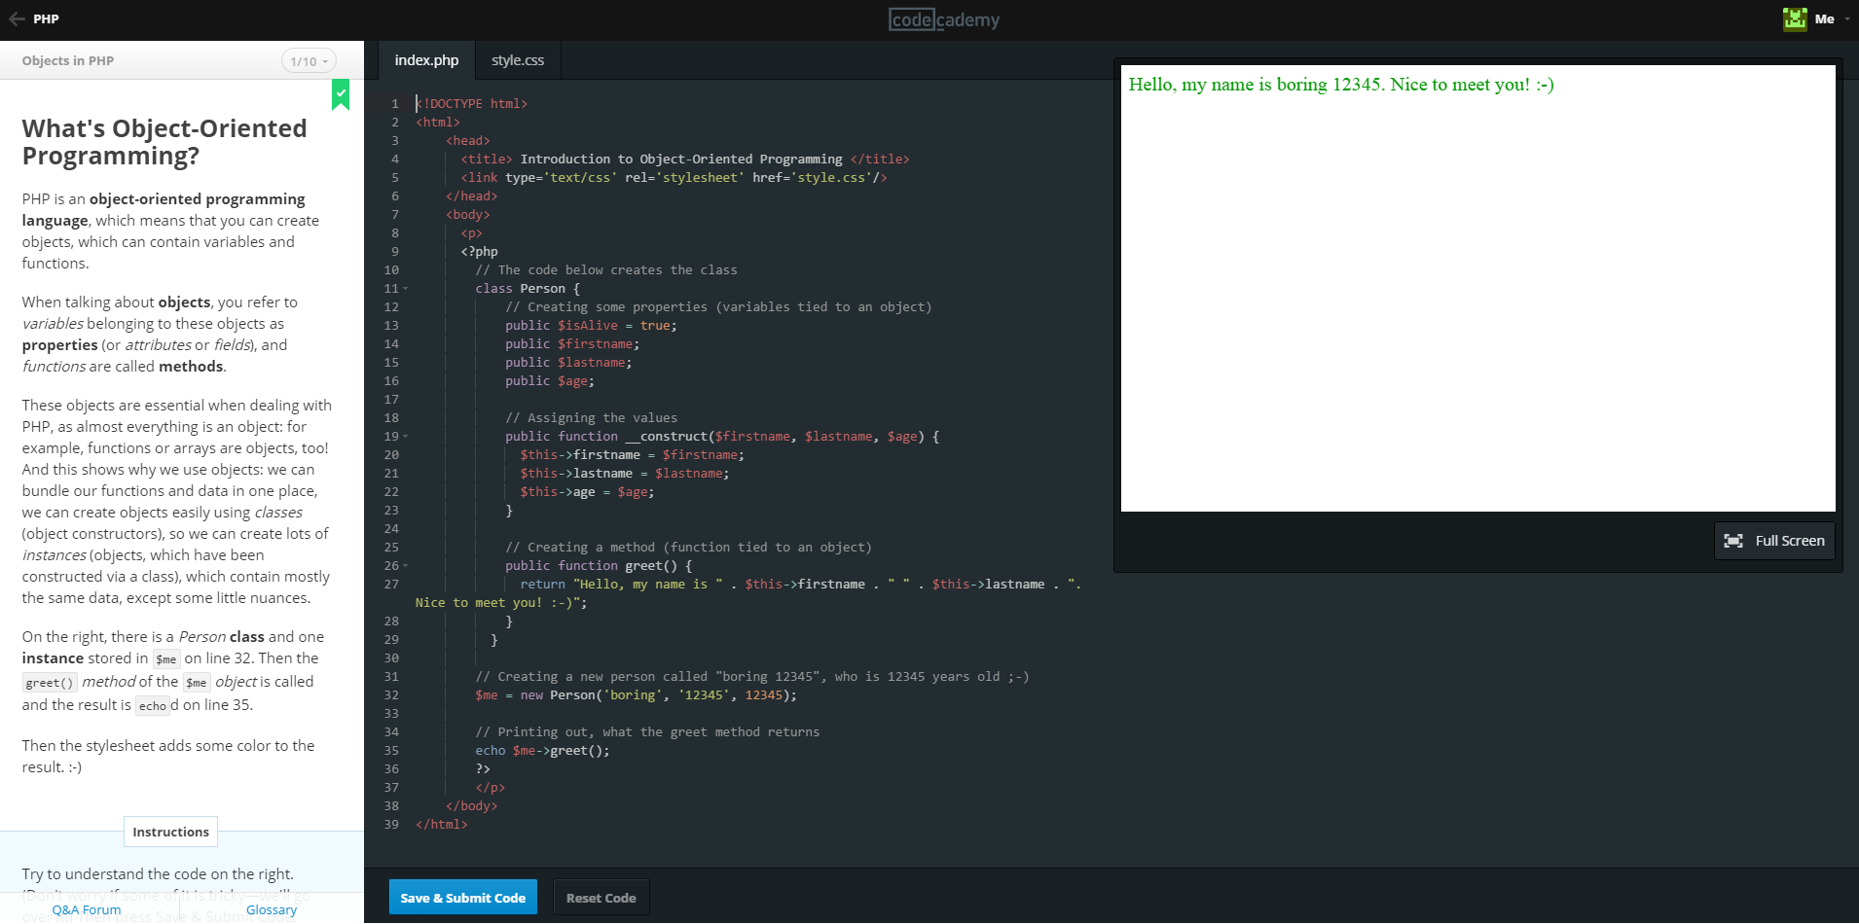
Portál – codeacademy.com

Slide 13
Portál – KhanAcademy.org
projekt Khan Academy je jedným z nových spôsobov vzdelávania, ktorý funguje pomocou videí na YouTube, ktoré sú zadarmo dostupné všetkým
pracoval na nich jeden jediný človek počas posledných 6 rokov a vytvoril kolekciu vyše 6200 videí, z ktorých každé má dĺžku do 15 minút a pokrýva jeden koncept (niečo ako jedna lekcia v škole) a ďalšie videá sa postupne vytvárajú
zaregistrovaných je už vyše 19 miliónov užívateľov
vytvárajú sa jazykové preklady k lekciám (preložené do 65 jazykov), či už na báze titulkov k videám, alebo videí priamo nahovorených v inej reči

Slide 14
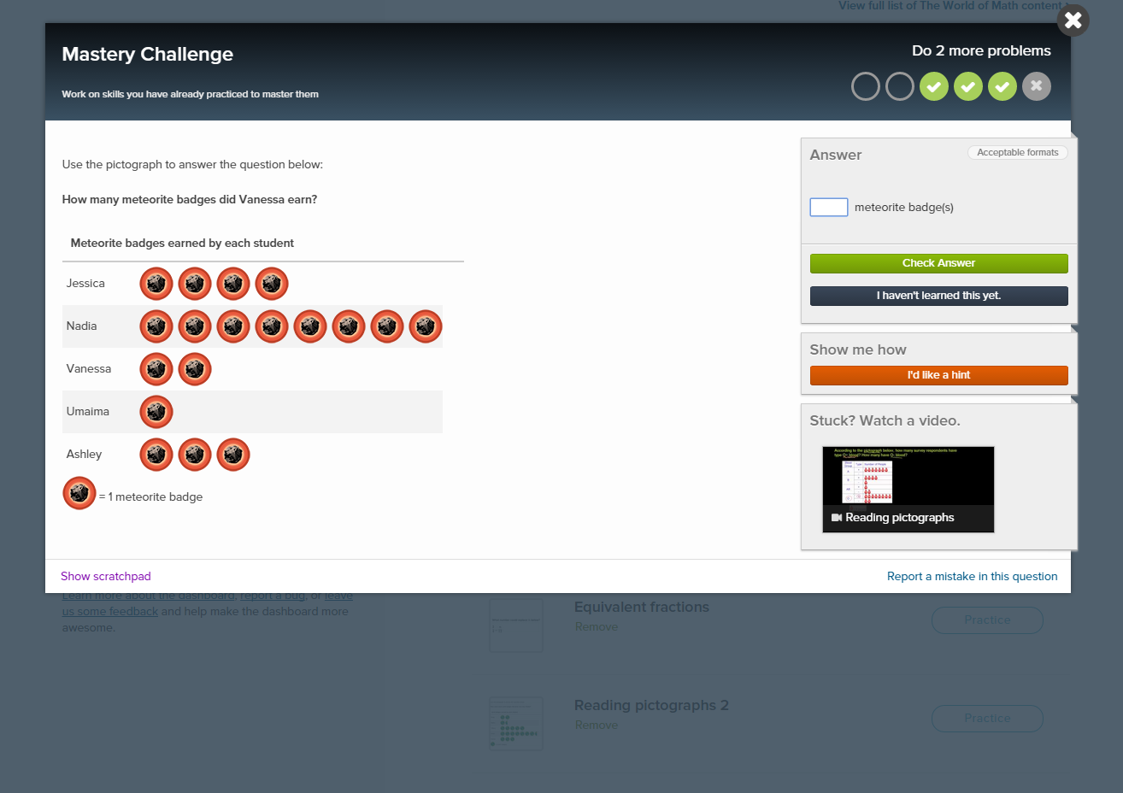
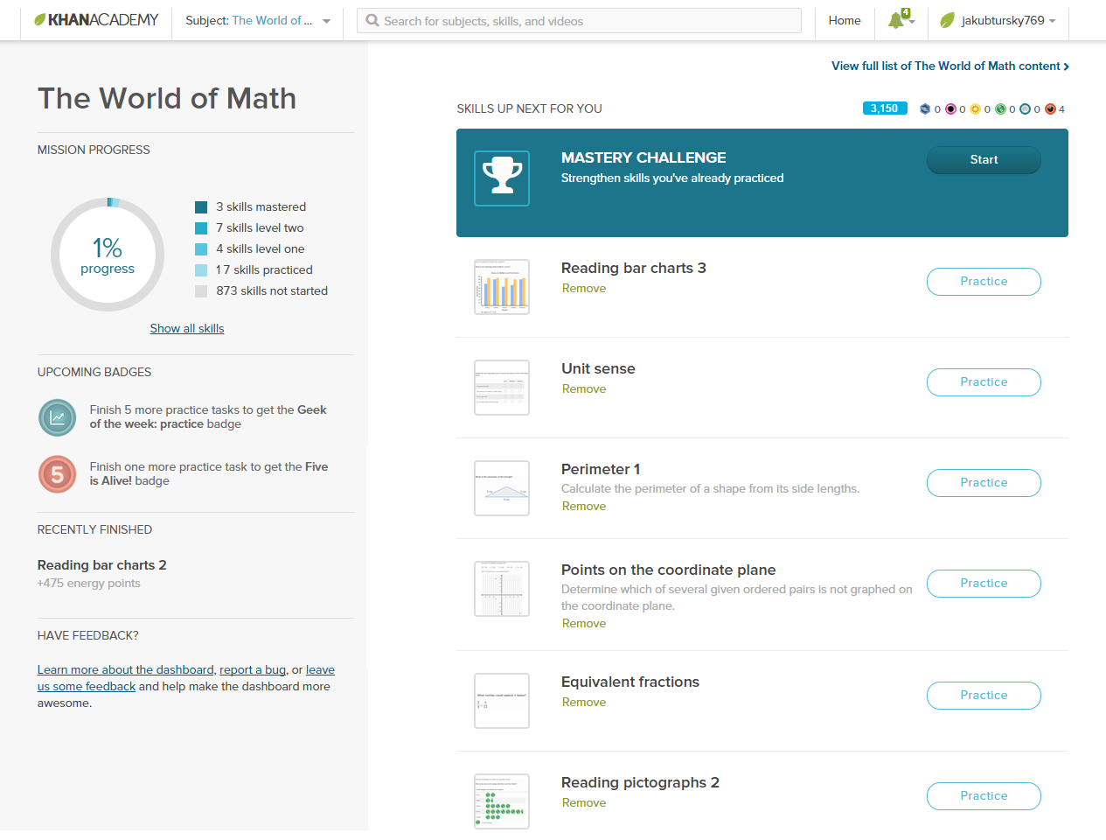
Portál – KhanAcademy.org

Slide 15
Portál – zborovňa

Slide 16
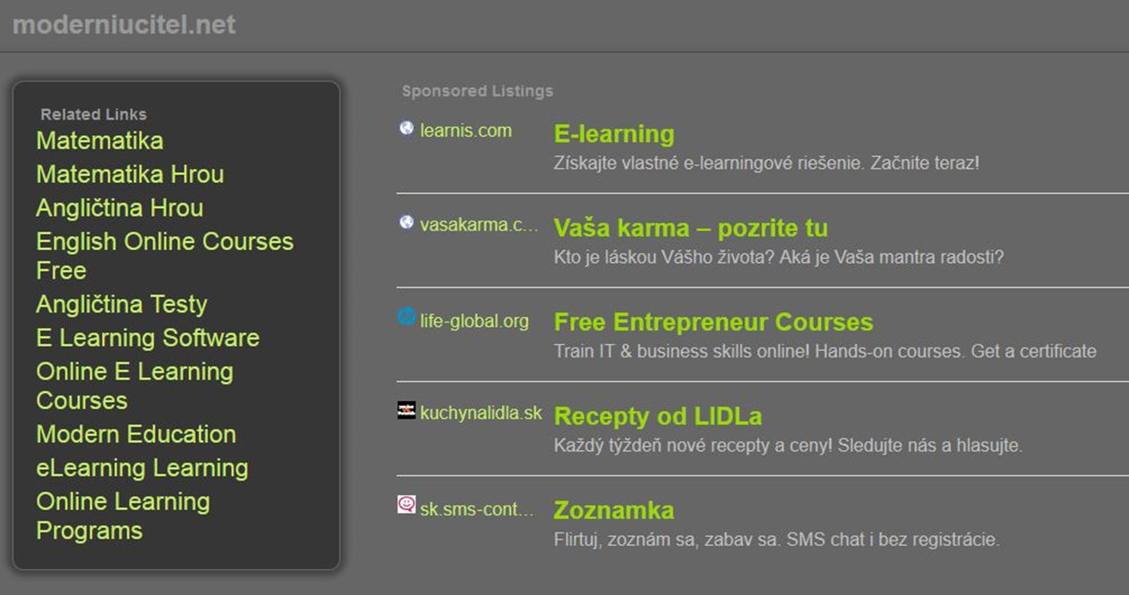
Portál – moderný učiteľ

Slide 17
Portál – Dobrá škola

Slide 18
Portál – Ďalšie vzdelávanie učiteľov informatiky

Slide 19
Portál – Klub moderných učiteľov

Slide 20
Portál –Úspešná škola

Slide 21
Portál – Vnímavé deti

Slide 22
Portál – Školám

Slide 23
Portál – Stiefel

Slide 24
Portál – eTechnology

Slide 25
Portál – Indícia

Slide 26
Portál – PMS Delta

Slide 27
Portál – Digitálne vzdelávanie

Slide 28
Portál – my education

Slide 29
Ďalšie vzdelávacie portály

Slide 30
Otázky ?
Ktorý zo spomenutých vzdelávacích portálov poznáte, príp. čo na ňom používate?
Poznáte ešte nejaký iný vzdelávací portál?
Akým spôsobom je možné zvýšiť úspešnosť vzdelávacieho portálu?

